Slide 1
Нормативно - правовое обеспечение регламентирующее порядок организации сетевого взаимодействия образовательных организаций.
ЗАВЕДУЮЩИЙ МБДОУ №8 «ДЮЙМОВОЧКА» ФРОЛОВА Т. Л.

Slide 2
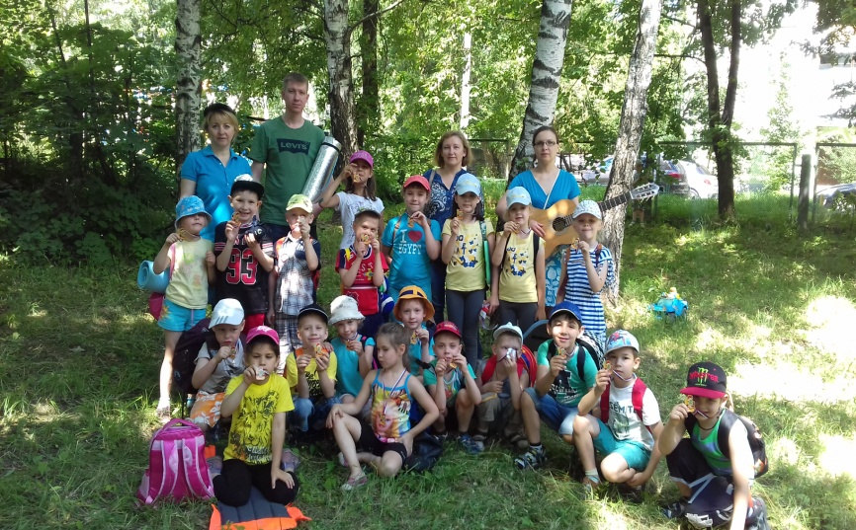
Стратегическая цель государственной политики в области образования – повышение доступности качественного образования, соответствующего требованиям инновационного развития.
(Концепция долгосрочного социально
экономического развития
Российской Федерации на период до 2020г.).

Slide 3
АКТУАЛЬНОСТЬ
Сетевое взаимодействие предоставляет новые возможности, позволяющие динамично развиваться образовательным учреждениям.
При сетевом взаимодействии происходит не просто сотрудничество, обмен различными материалами, инновационными разработками, но и идет процесс работы образовательных учреждений над совместными проектами, разработка и реализация совместных программ.

Slide 4
Сетевое взаимодействие в образовании – это совместная деятельность образовательных учреждений и педагогов, направленная на повышение качества образования и заключающаяся в обмене опытом, совместной разработке и использовании инновационных методических ресурсов.

Slide 5
Цели и задачи стоящие перед современной системой образования:
- повышение эффективности использования имеющихся материально-технических и кадровых ресурсов;
- рациональное использование финансовых средств за счет объединения нескольких организаций над решением общей цели и задачи;
- повышение эффективности использования имеющихся материально-технических и кадровых ресурсов;
- повышение качества образования с учетом возможности использования как инновационного оборудования и другого материально-технического, инфраструктурного обеспечения партнера, так и квалифицированного кадрового состава;
- повышение вариантов, реализуемых программ дополнительного образования детей;
- повышение профессионализма кадрового состава и иное.

Slide 6
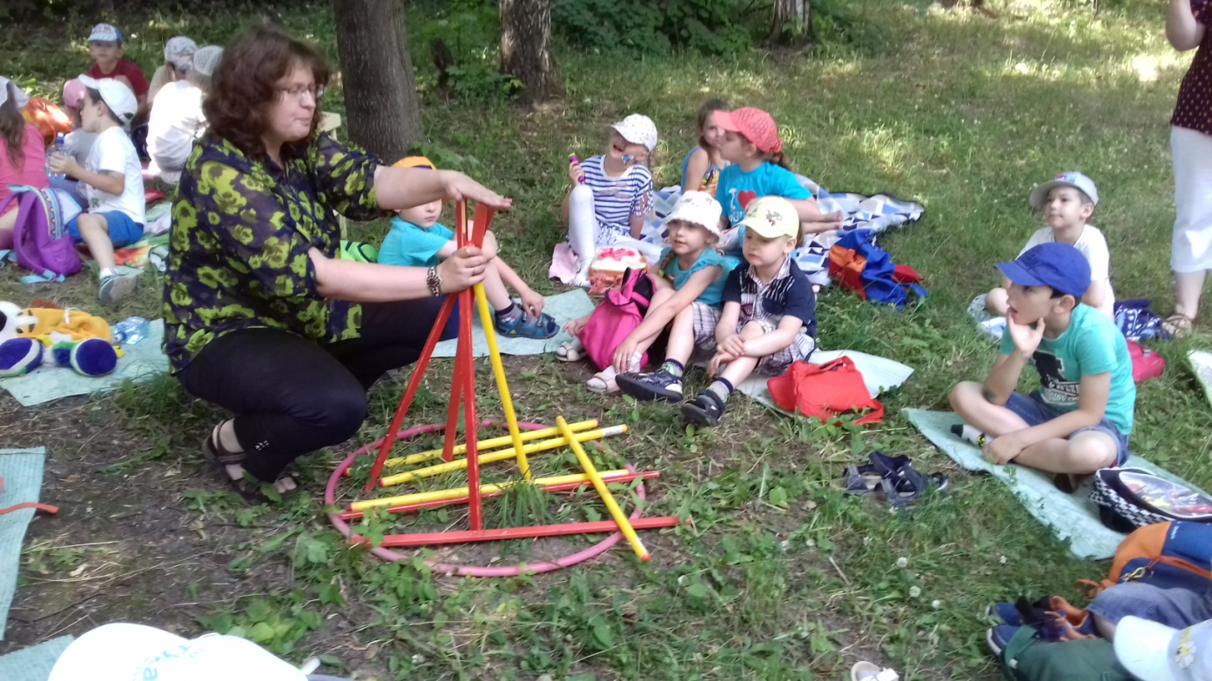
Цель деятельности детского сада в
социуме – повышение качества дошкольного образования через доступность и открытость работы.

Slide 7
Основные участники сетевой формы
Осуществляющие образовательную деятельность
некоммерческие организации
юридические лица
индивидуальные предприниматели
Организации, обладающие ресурсами, необходимыми для осуществления обучения
1)научные организации;
2)медицинские организации;
3)организации культуры (театры, филармонии, концертные залы, творческие центры, библиотеки, музеи, выставочные залы и др.);
4)физкультурно-спортивные организации;

Slide 8
Организацию сетевого взаимодействия образовательных организаций можно разбить на два основных этапа:
Подготовительный этап
Этап реализации сетевого взаимодействия

Slide 9
Организационное обеспечение сетевого взаимодействия
Оценка оснащенности и достаточности собственных материально-технических и кадровых ресурсов.
Поиск и привлечение потенциальных партнеров.
Определение порядка и источников финансирования и разработка пакета документов, регламентирующих процесс

Slide 10
- Концепция долгосрочного социально-экономического развития Российской Федерации на период до 2020 года, утв. распоряжением Правительства РФ от 17 ноября 2008 г. № 1662-р - Федеральный закон "Об образовании в Российской Федерации" от 29 декабря 2012 г. №273-ФЗ «Об образовании в РФ» Ст.№13 Ст.№15 Методические рекомендации по организации сетевого взаимодействия общеобразовательных организаций, организаций дополнительного образования, профессиональных образовательных организаций, промышленных предприятий и бизнес-структур в сфере научно-технического творчества, в том числе робототехники Министерство образования и науки Российской Федерации ДЕПАРТАМЕНТ ГОСУДАРСТВЕННОЙ ПОЛИТИКИ В СФЕРЕ ВОСПИТАНИЯ ДЕТЕЙ И МОЛОДЕЖИ ПИСЬМО от 7 декабря 2015 года N 09-3482

Slide 11
Использование сетевой формы реализации образовательных программ осуществляется на основании договора между организациями Федеральный закон определяет существенные условия договора о сетевой форме реализации образовательных программ, к которым относятся:
1) вид, уровень и (или) направленность образовательной программы реализуемой с использованием сетевой формы;
2) статус обучающихся воспитанников в организациях, правила приема на обучение по образовательной программе распределение обязанностей между организациями, порядок реализации образовательной программы, характер и объем ресурсов, используемых каждой организацией
3) срок действия договора, порядок его изменения и прекращения.
Договор о сетевой форме реализации образовательных программ может содержать иные не противоречащие закону условия.

Slide 12
Правовое обеспечение сетевых форм реализации образовательных программ на локальном уровне образовательных организаций.
Приказ
Договор о сотрудничестве
Договор о сетевом взаимодействии
Положение о реализации образовательной программы в сетевой форме
Приказ об утверждении положения
Совместная образовательная программа сетевого взаимодействия

Slide 13
Учреждением разрабатываются и вносятся соответствующие изменения в Устав, должностные обязанности педагогов, приказы, положения, иные локальные правовые акты в целях установления определенных правил и регламентов.

Slide 14
Финансовые условия
Условия финансирования определяются договором о сотрудничестве или договором о сетевом взаимодействии
Порядок и источники финансирования программ в каждом случае согласовываются отдельно.

Slide 15
Финансирование сетевого взаимодействия происходит:
- За счет собственных ресурсов Учреждения без выделения дополнительного финансирования
- собственных средств Учреждения, в т.ч. получаемых в рамках выполнения государственного (муниципального) задания;
- собственных средств Учреждения от приносящей ей доход деятельности, утвержденной Уставом;
- средств субсидий, получаемых Учреждением, в т.ч. выделяемых в рамках национальных проектов;
- внебюджетных источников, в т.ч. благотворительности, фондов и т.п.;
- средств физических и (или) юридических лиц.

Slide 16
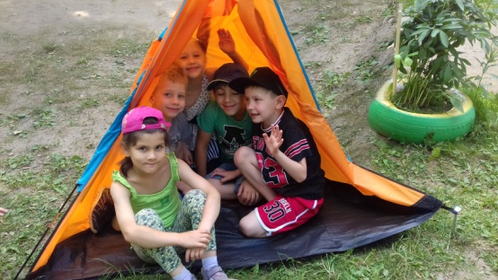
При этом данное партнерство должно быть основано на принципах взаимовыгодного использования имеющихся ресурсов всех участников, входящих в сетевое взаимодействие.
МБДОУ№8 «ДЮЙМОВОЧКА» МБУ ДО «ДЮЦ «Турист»
Сетевое взаимодействие дает возможность воспитанникам дошкольных организаций получать образование с использованием ресурсов нескольких организаций.

Slide 17
ВЫВОД:
Сетевое взаимодействие ведет к повышению качества образования педагогов.
Следовательно, используйте все возможности социума для повышения качества дошкольного образования, для развития и формирования социальных навыков детей, укрепления их здоровья и успешной адаптации воспитанников в обществе.

Slide 18
«Люди вместе могут совершить то, чего не в
силах сделать в одиночку; единение умов и рук, сосредоточение их сил может стать почти всемогущим . . .»
Д. Уибстер

